Slide 1





Slide 2







Slide 3









Notes:
Chọn quà qua câu hỏi.
Chọn mặt trời ra chiến thắng.
Chọn mũi tên qua bài mới

Slide 4

Đại từ là gì?
Đại từ là từ dùng để thay thế như thế, vậy, đó, này,... (đại từ thay thế), để hỏi như ai, gì, nào, sao, bao nhiêu, đâu,... (đại từ nghi vấn) hoặc để xưng hô như tôi, tớ, chúng tôi, chúng tớ mày, chúng mày, chúng ta,... (đại từ xưng hô).
Notes:
Chọn bông hoa về trang quà.

Slide 5

Tìm đại từ trong đoạn sau:
“Cho tôi đi làm mưa với
Chị gió ơi chị gió ơi
Tôi muốn cây được xanh lá
Hoa lá được tốt tươi”
Đáp án: Tôi, chị
Notes:
Chọn vào vòng tròn đáp án ra kết quả.
Chọn bông hoa về trang quà.

Slide 6
Tìm đại từ trong đoạn sau:
Quả gì mà da cưng cứng
Xin thưa rằng quả trứng
Ăn vào thì nó làm sao
Không sao
Ăn vào người sẽ thêm cao”
(Quả gì?)
Đáp án: gì, nó
Notes:
Chọn vào vòng tròn đáp án ra kết quả.
Chọn bông hoa về trang quà.

Slide 7

Tìm đại từ trong đoạn sau:
Trái đất này là của chúng mình
Quả bóng xanh bay giữa trời xanh
Bồ câu ơi tiếng chim gù thương mến
Hải âu ơi cánh chim vờn trên sóng
Cùng bay nào
Cho trái đất quay
Cùng bay nào
Cho trái đất quay.
Đáp án: này, chúng mình
Notes:
Chọn bông hoa về trang quà.

Slide 8





TIẾNG VIỆT

Slide 9


Slide 10

Tìm các từ dùng để xưng hô trong mỗi đoạn dưới đây. Nhận xét về thái độ của người nói qua các từ đó.
a. Trông thấy tôi theo mẹ vào đến cổng, bà buông cái chổi, chạy ra nắm tay tôi.
– Cu Dũng lớn ngần này rồi ư?
[...]
Bà xăng xái xuống bếp lấy dao ra vườn chặt mía đem vào.
– Mía ngọt lắm, mẹ con ăn đi cho đỡ khát.
Bà róc, bà tiện, bà chẻ từng khẩu mía đưa cho tôi:
– Ăn đi! Cháu ăn đi! Răng bà yếu rồi, bà chả nhai được đâu.
(Theo Vũ Tú Nam)
b. Cánh cam vùng chạy, nhớn nhác tìm lối thoát. Chuột cống cười phá lên:
– Ha ha! Ta đã cho bịt kín tất cả lối ra vào. Nhà ngươi chớ có nhọc công vô ích! Tất cả các ngươi đã trở thành nô lệ của ta. Dưới cống này, ta là chúa tể, các ngươi không biết sao?
(Vũ Tú Nam)

Slide 11
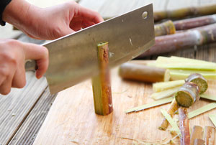
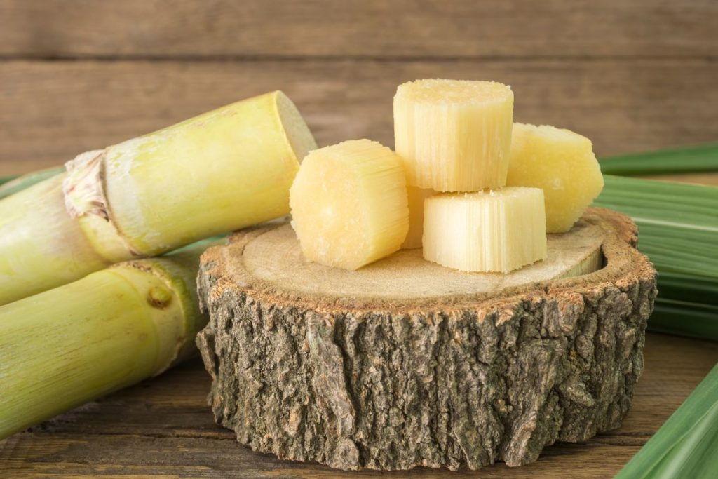
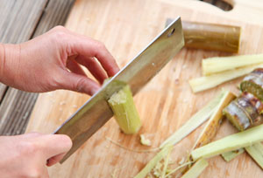
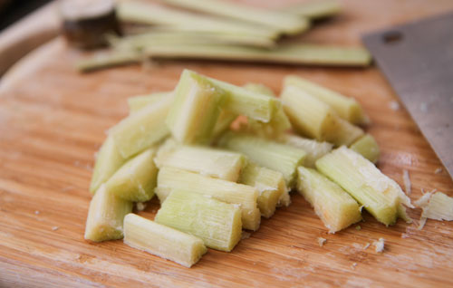
Róc mía: tách bỏ vỏ bằng lưỡi sắc phần bên ngoài của tấm mía
Tiện mía: cắt vòng tròn bao quanh tấm mía
Chẻ mía: tách thành chiều dọc từng mảnh, từng thanh
Khẩu (mía): từng miếng nhỏ, có thể bỏ vừa miệng

Slide 12
a. Trông thấy tôi theo mẹ vào đến cổng, bà buông cái chổi, chạy ra nắm tay tôi.
– Cu Dũng lớn ngần này rồi ư?
[...]
Bà xăng xái xuống bếp lấy dao ra vườn chặt mía đem vào.
– Mía ngọt lắm, mẹ con ăn đi cho đỡ khát.
Bà róc, bà tiện, bà chẻ từng khẩu mía đưa cho tôi:
– Ăn đi! Cháu ăn đi! Răng bà yếu rồi, bà chả nhai được đâu.
(Theo Vũ Tú Nam)
Nhân vật bà gọi người cháu là cu Dũng và cháu, xưng là bà, gọi con và cháu của mình là mẹ con (đây là những danh từ được dùng làm đại từ xưng hô.)
Cách xưng hô như vậy thể hiện mối quan hệ gần gũi, thân thiết.

Slide 13
b. Cánh cam vùng chạy, nhớn nhác tìm lối thoát. Chuột cống cười phá lên:
– Ha ha! Ta đã cho bịt kín tất cả lối ra vào. Nhà ngươi chớ có nhọc công vô ích! Tất cả các ngươi đã trở thành nô lệ của ta. Dưới cống này, ta là chúa tể, các ngươi không biết sao?
Các từ xưng hô là ta và ngươi. Chuột cống xưng là ta, gọi cánh cam (và một số loài vật khác nữa) là nhà ngươi/ ngươi.
Cách gọi này thể hiện sự ngạo mạn, tự phụ, coi mình là hơn người khác của chuột cống.

Slide 14

Từ xưng hô thường thể hiện thái độ, thứ bậc, tuổi tác,... của người nói. Do vậy, khi xưng hô, ta cần dùng từ sao cho lịch sự, nhã nhặn thể hiện đúng mối quan hệ với người nghe.
Em hãy nêu thêm:
+1 số từ xưng hô của em với bạn thể hiện thái độ thân mật, văn minh.
+ Một số từ xưng hô của em với người lớn tuổi hơn khi em gặp ngoài xã hội.
Notes:
MR: Tìm thêm từ xưng hô

Slide 15


Chọn các đại từ thay thế thích hợp với mỗi bông hoa và cho biết chúng được dùng để thay cho từ ngữ nào.
đó
ấy
thế
vậy
này
a. Cô dạy mình động tác bơi ếch. Động tác ấy thật lạ.
b. Cây lạc tiên ra quả quanh năm. Vì thế , con đường luôn phảng phất mùi lạc tiên chín.
c. Mây đen đã kéo đến đầy trời. Nhưng bọn trẻ chẳng chú ý đến điều này .

Slide 16
a. Cô dạy mình động tác bơi ếch. Động tác ấy thật lạ.
b. Cây lạc tiên ra quả quanh năm. Vì thế , con đường luôn phảng phất mùi lạc tiên chín.
c. Mây đen đã kéo đến đầy trời. Nhưng bọn trẻ chẳng chú ý đến điều đó .
Ngoài các từ này, ấy, đó, còn có những từ nào tương tự có thể dùng làm đại từ thay thế?
( đó, nọ, kia)
Cho VD.
Cậu làm bài toán sao ấy chưa?
Bài đó tớ không biết làm.

Slide 17

Tìm đại từ nghi vấn trong các câu dưới đây và xác định mục đích sử dụng tương ứng với mỗi đại từ đó.
a) Anh muốn gặp ai?
(1) Hỏi về số lượng
b. Sao con về muộn thế?
(2) Hỏi về người
c. Bạn làm được mấy bài tập rồi?
(3) Hỏi về thời gian
d. Bao giờ cháu về quê?
(4) Hỏi về địa điểm
e. Nó ngồi ở đâu?
(5) Hỏi về nguyên nhân

Slide 18
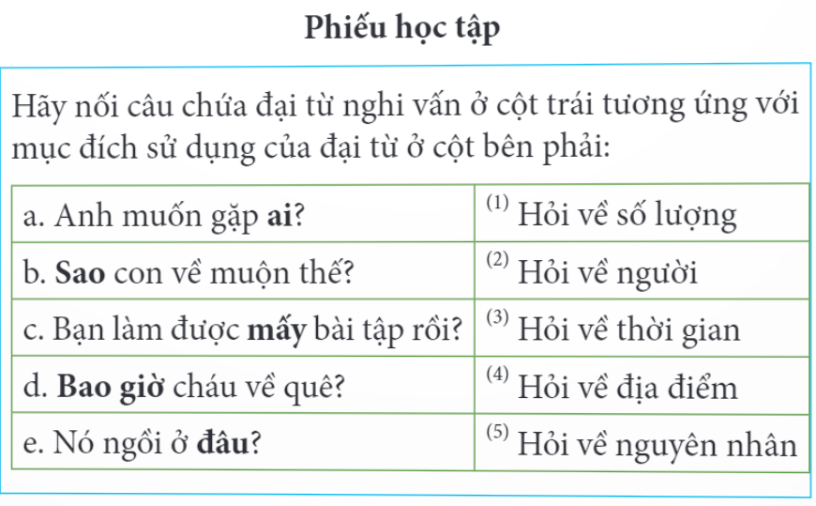
Hoàn thành Phiếu học tập

Slide 19
Câu có chứa đại từ nghi vấn | Mục đích sử dụng của đại từ nghi vấn
a) Anh muốn gặp ai?
(2) Hỏi về người
b. Sao con về muộn thế?
(5) Hỏi về nguyên nhân
c. Bạn làm được mấy bài tập rồi?
(1) Hỏi về số lượng
d. Bao giờ cháu về quê?
(3) Hỏi về thời gian
e. Nó ngồi ở đâu?
(4) Hỏi về địa điểm
Em có thể sử dụng những đại từ nào thay cho các đại từ nghi vấn trên mà câu văn không thay đổi ý nghĩa?

Slide 20
Câu có chứa đại từ nghi vấn | Mục đích sử dụng của đại từ nghi vấn
gì
a) Anh muốn tìm ……?
(2) Hỏi về vật
Vì sao
b. …………con về muộn thế?
(5) Hỏi về nguyên nhân
c. Bạn làm được …………........
bài tập rồi?
bao nhiêu
(1) Hỏi về số lượng
Khi nào
(3) Hỏi về thời gian
d. …………….cháu về quê?
chỗ nào
(4) Hỏi về địa điểm
e. Nó ngồi ở…………….?

Slide 21
Mỗi đại từ nghi vấn đều có mục đích sử dụng riêng nên cần sử dụng đúng ngữ cảnh.

Slide 22


Slide 23
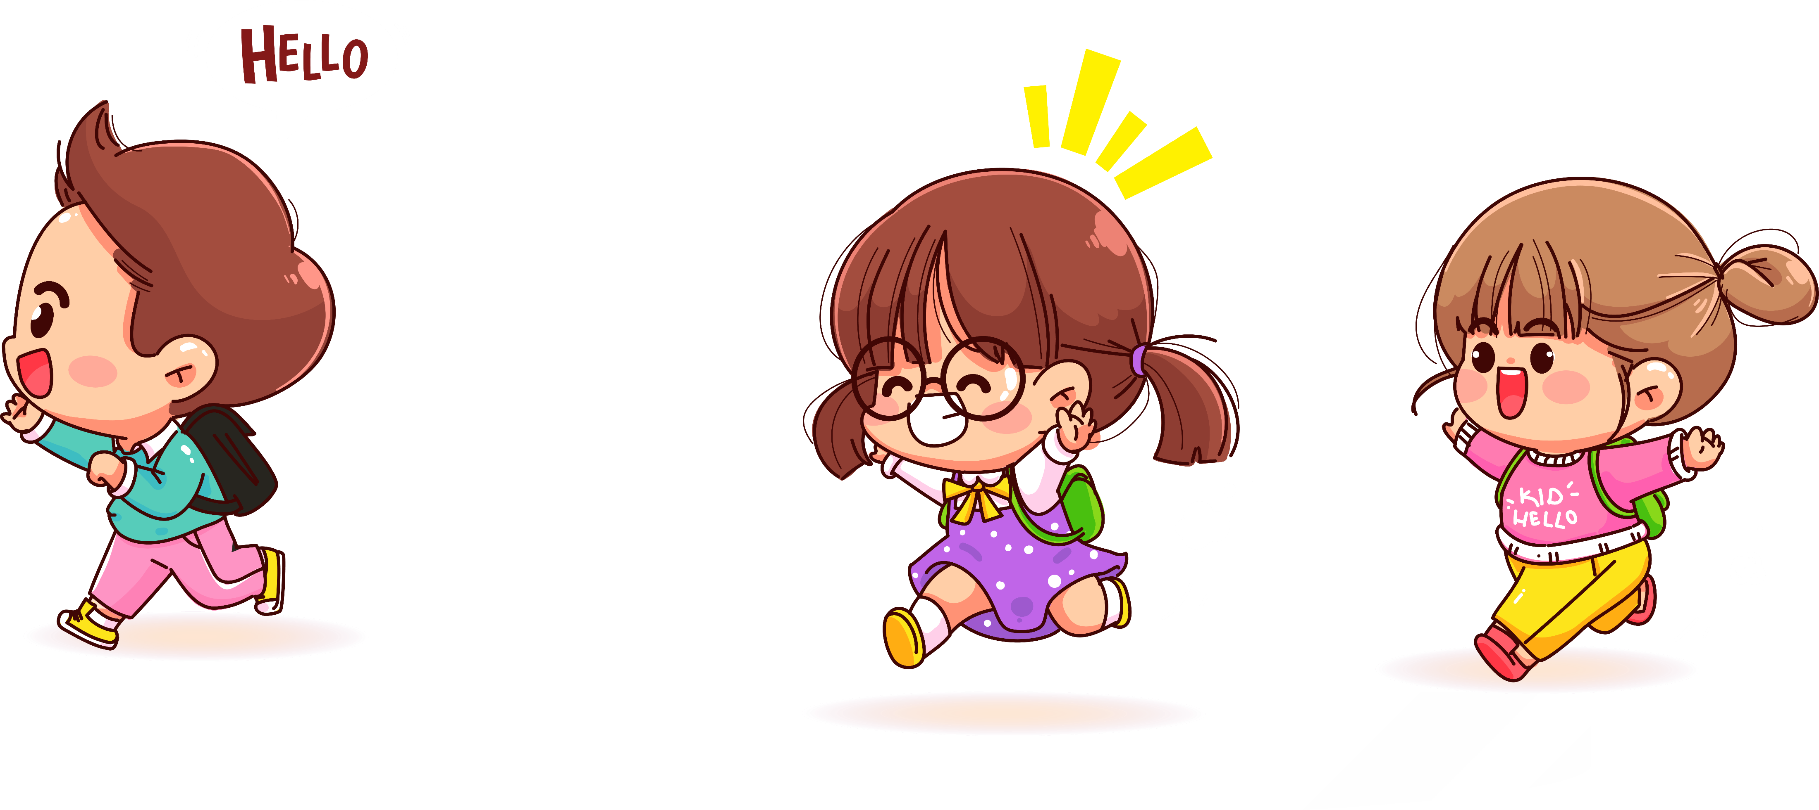

Slide 24

2 đội chơi: Dựa vào các câu về đặc điểm của bạn trong lớp (trong đó để trống các đại từ) hai đội tự tìm, ghép từ sau dấu … để thành câu nói hoàn chỉnh. Đội nào tìm ghép được nhiều từ là đội thắng
Ví dụ: Bạn A dễ thương, bạn B cũng... (vậy/ thế)

Slide 25
1. Bạn A dễ thương. -> Bạn B ........
cũng thế.
2. Trong lớp, các bạn đều hăng hái, tích cực phát biểu. -> Em .......
cũng vậy.
cũng vậy.
3. Bạn Lâm học tốt Tiếng Anh. -> Bạn Loan ........
Ai
thế.
4. .......trực nhật hôm nay mà lớp mình sạch sẽ.....
Notes:
Tổ chức cho HS tự tìm thêm các câu tương tự, đội còn lại sẽ tìm vế có sử dụng đại từ điền tiếp vào.

Slide 26


ĐỊNH HƯỚNG HỌC TẬP TIẾP THEO
Sử dụng đại từ xưng hô cho phù hợp với ngữ cảnh, với quan hệ, thứ bậc trong giao tiếp hàng ngày.
Chuẩn bị bài sau: Đánh giá, chỉnh sửa văn bản sáng tạo: Chuẩn bị sổ tay ghi lại những điều em học được về cách viết bài văn kể chuyện sáng tạo.

Slide 27

TIẾNG VIỆT

Slide 28
LỜI CẢM ƠN
Chân thành cảm ơn quý thầy cô đã sử dụng tài liệu. Mong quý thầy cô sử dụng tài liệu nội bộ và không chia sẻ đi các trang mạng xã hội nhé!
Mong rằng tài liệu này sẽ giúp quý thầy cô gặt hái được nhiều thành công trong sự nghiệp trồng người.
Trong quá trình soạn bài có lỗi nào mong quý thầy cô phản hồi lại Zalo hoặc FB giúp em.
Zalo duy nhất của em: 0972.115.126 (Hương Thảo). Các nick khác ngoài nick này đều là giả mạo.
Facebook: https://www.facebook.com/huongthaoGADT

Slide 29


Ví dụ: Bạn A dễ thương, bạn B cũng...
vậy/ thế

